Slide 1











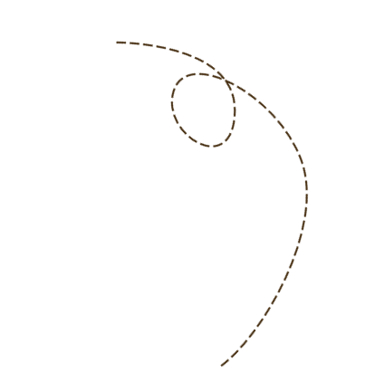

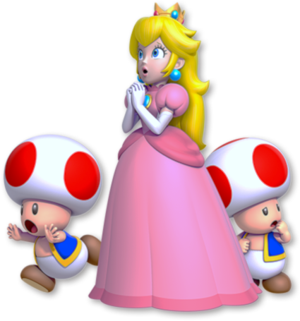

2
0
2
0
未婚妻大作戰！！
082214202 莊芷怡 報告082214215 李佳螢 PPT
082214217 戴郁庭 程式碼
082214228 陳祉妤 程式碼
Notes:
大家好 我們這次報告的主題是未婚妻大作戰，然後下面是我們的成員還有分工

Slide 2


目錄
遊戲介紹
程式解析
程式碼
Q & A
Notes:
我們分程遊戲介紹、程式方式、程式碼、Q&A和大家做介紹

Slide 3





01
遊戲介紹
Notes:
第一部分 我會開始介紹未婚妻大作戰

Slide 4

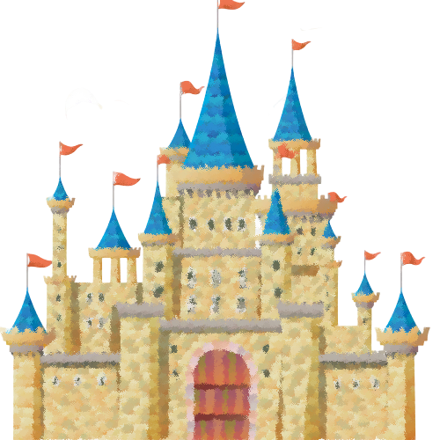



這回未婚妻又被大猩猩給捉走了，瑪莉歐要孤身奮鬥去拯救未婚妻，牠們還設置重重的關卡來阻止馬力歐，現在就讓瑪莉歐打敗可惡的大猩猩救出未婚妻吧！
Notes:
故事的前言，馬莉歐為了救回被大猩猩抓走的未婚妻，在路途中他得破解猩猩設置的陷阱，不然一個不小心就有緣再相見了~我們總共設了三個關卡，等等會一一介紹。

Slide 5
02
程式解析
Notes:
第二部分是我們有使用到的語法

Slide 6

方法
輸入 | Scanner
輸出 | System.out.println ()
條件式 | If…Else
取亂數 | Math.random()
分割字串 | Split()
物件相等性 | Equals()
將字串轉為小寫 | toLowerCase()
迴圈 | for
陣列
副程式
Notes:
這邊我們有用了取亂數Math.random、分割字串Split()、物件相等性Equals() 還有 將大寫轉小寫toLowerCase

Slide 7
03
程式碼
Notes:
第三部分程式碼

Slide 8
遊戲開始
public static void main(String[] args) {
// TODO Auto-generated method stub
Scanner input = new Scanner(System.in);
System.out.println("請輸入勇者名字:");
String name = input.nextLine();
System.out.println("這回未婚妻又被大猩猩給捉走了，"+name+"勇者要孤身奮鬥去拯救未婚妻，\n" + "牠們還設置重重的關來阻止你，希望你能打敗可惡的大猩猩救出未婚妻！\n"
+ "準備好就輸入ok並按下Enter");
String start = input.nextLine();
String start_L = start.toLowerCase();
if (start_L.equals("ok")) {
poem_1();
} else {
System.out.println("掰掰，有緣再相見");
}
}
Notes:
遊戲開始的時候會要求輸入勇者的名字，輸入ＯＫ後會跑出前情提要，再輸入ＯＫ後會呼叫副程式poem_１，如果不是輸入ＯＫ就會直接結束遊戲。
然後我們的ok是輸入大小寫都可以。

Slide 9





冒險篇：默打詩一首，需通過關卡才能夠渡過岩漿
Notes:
第一關是冒險篇，名字叫做「被攻佔的碧姬公主城堡」需要通過關卡才能夠渡過岩漿，但是岩漿火焰令腳下晃動不已，要特別小心。
關卡內容：我們總共有六首詩，然後隨機抽一首詩來默打 ，如果默打不出來就直接掉入岩漿，必須重頭來過！！

Slide 10

冒險篇–被攻佔的碧姬公主城堡
public static void poem_1() {
System.out.println(“準備好請輸入ok題目將會出現");
Scanner input = new Scanner(System.in);
String start = input.nextLine();
String start_L = start.toLowerCase();
if (start_L.equals("ok")) {
System.out.println("\n\n\n\n\n\n\n\n\n\n\n\n\n\n\n\n");
System.out.println("小注意：忘記的字用空白鍵代替、字數加標點符號必需是24個");
int x = (int) (Math.random() * 5 + 1);
if (x == 1) {// 如果抽到A是《春曉》孟浩然
System.out.println("你抽到了《春曉》孟浩然，請打：");
String write = input.nextLine();// 使用者默打的
poem_one(x, write);// 把抽到哪首詩和玩家默打的傳到副程式one
}
……
……
Notes:
這是我們第一關的程式，上面會呼叫副程式poem_1，就會從六首中用亂數隨機抽取一首詩，然後下面會有提醒文字跟標點符號總共要２４個字
為了要確定默打的是否正確，會把抽到的詩與使用者的默打傳到副程式poem_one

Slide 11
冒險篇
public static void poem_one(int x, String write) {
String o_poem[] = { // o_poem陣列存詩
“春眠不覺曉，處處聞啼鳥。夜來風雨聲，花落知多少。”, “功蓋三分國，名成八 陣圖。江流石不轉，遺恨失吞吳。 …… };
String os_poem[] = new String[24];
if (x == 1) {
os_poem = o_poem[0].split("");
}
if (x == 2) {
os_poem = o_poem[1].split("");
}
poem_two(os_poem, write);
}
……
Notes:
看抽到哪一首詩，os_poem會將原本在o_poem的原文用split分割，一個一個字元存進陣列裡，舉例：……

Slide 12
冒險篇
public static void poem_two(String[] os_poem, String write) {// a是全部錯的，b是標點符號，c是國字， d是哪一些位子錯
int a = 0, b = 0, c = 0;
String w_peom[] = write.split("");
if (w_peom.length < 24) {
System.out.println("\n有少字，請在檢查，標點符號也要寫，忘記的字請打空白，掰掰，有緣再相見!");
} else if (w_peom.length > 24) {
System.out.println("你打太多字了啦啦啦，空白格要注意喔!掰掰，有緣再相見");
}
Notes:
然後副程式poem_two 檢查是否有錯字，他會先看你的長度有沒有剛好２４，如果有少打的話就會顯示少字，多打會顯示你打太多字了。

Slide 13
冒險篇
if (a != 0) {
System.out.println("標點符號錯" + b + "個");
System.out.println("字錯" + c + "個");
System.out.println("總共" + a + "個地方寫錯了，在背熟一點喔，掰掰，有緣再相見" + "");}}
else {
System.out.println("你真棒!全對!準備好，輸入ok進入下一關");
Scanner input = new Scanner(System.in);
String start = input.nextLine();
String start_L = start.toLowerCase();
if (start_L.equals("ok")) {
riddle_2();
} else {
System.out.println("掰掰，有緣再相見");}}}}
else {
for (int i = 0; i < os_poem.length; i++) {
if (!w_peom[i].equals(os_poem[i])) {
a++;
System.out.println(“第” + (i + 1) + “個字錯， " + w_peom[i] + "是" + os_poem[i]);
if (i == 5 || i == 11 || i == 17 || i == 23) {
b++;
} else {
c++; } } }
Notes:
假如你的字數是對的，他就會開始和正確的詩做對比，全對的話就可以進入下一關，有錯的話，他會告訴你錯在哪，然後就有緣再相見

Slide 14
益智篇：猜謎語，若沒找出正確的答案會被困在島上，也必須重新來過！
Notes:
第二關益智篇「薄荷諸島隱藏關卡」要能穿越薄荷島就能乘船去尋找大魔王，如果不細心的話會很難找出答案
關卡：猜謎語

Slide 15
益智篇–薄荷諸島隱藏關卡
public static void riddle_2() {
System.out.println(“……”);
Scanner input = new Scanner(System.in);
String start_1 = input.nextLine();
String start_L = start_1.toLowerCase();
if (start_L.equals(“ok”)) {
int x = (int) (Math.random() * 10 + 2);
String question_riddle[] = { “叫馬不是馬，地上不見它。若用它做藥，請到海里找(猜動物)”, “尖尖牙齒大大嘴，長長尾巴短短腿。捕捉獵物流眼淚，可惜那是假慈悲(猜動物)”, ……};
String answer_riddle[] = { "海馬", "鱷魚", …… };
System.out.println("題目：" + question_riddle[x]);
String i_riddle_answer = input.nextLine();// 玩家輸入的答案
if (i_riddle_answer.equals(answer_riddle[x])) {
};
}
……
Notes:
第二關的一開始是遊戲說明，然後有一個question_riddle陣列儲存題目，有個answer_riddle陣列儲存答案。
接著會用亂數抽題並顯示。勇者輸入完答案後，下面除錯，答案對的話就會藉下去第三關，答案錯的話就掰掰

Slide 16
策略篇：終極密碼，五次機會，如果沒答對必須重頭來過！
Notes:
第三關策略篇「決戰！碧姬公主城堡」本關也是最後一關，有許多逐漸掉落懸掛著很多冰錐的堡壘， "踏著天秤上雪山，懸掛著很多冰錐的洞窟以及搖搖晃晃的幽靈屋，要留心喔!
關卡：終極密碼(範圍:1~100 ) 有五次機會，如果沒答對就再見啦

Slide 17
策略篇–決戰！碧姬公主城堡
public static void number_3() {
System.out.println(“第三關 ……”);
int x = 0;
x = (int) (Math.random() * 99 + 1); // 將X設為終極密碼-電腦變數
int count = 0, n1 = 0, n2 = 100; // 將猜的次數、最小值、最大值設定好
while (true) {
System.out.print("請輸入數字:");
int number = input.nextInt(); // number設為勇者輸入字
count++;
if (number < n1 || number > n2) {
System.out.println("錯誤！必須輸入" + n1 + "到" + n2 + "之間的數字，請重新輸入！");
}
……
Notes:
第三關用亂數找一個數字，所以也沒有辦法作弊，完全是靠運氣的。
勇者輸入一個數字，如果大於100或小於0的話，他會跟你講說要重新輸入。
然後這邊有設一個變數count紀錄總共猜了幾次

Slide 18
策略篇
if (number < 100 && number > 0) {
if (number < x && number > n1) {
n1 = number;
System.out.println("在猜大一點的數字!!!");
System.out.println("範圍: " + n1 + "~" + n2);
} else if (number > x && number < n2) {
n2 = number;
System.out.println("在猜小一點的數字!!!");
System.out.println("範圍: " + n1 + "~" + n2);
} else if (number == x) {
n1 = number;
System.out.println("恭喜猜對勒!!!");
break;
}
}
else {
System.out.println("輸入錯誤!請重新輸入!");
}
}
System.out.println("共猜了 " + count + " 次唷!");
if (count > 5) {
System.out.println("挑戰失敗，掰掰，有緣再相見");
} else {
System.out.println("恭喜你救出了未婚妻哈哈哈!!!!!");
}
} else {
System.out.println("掰掰，有緣再相見");
}
}
}
Notes:
猜的數字如果太大，他會顯示範圍是在0到你猜的那數字，叫你猜一個比較小的數字；
如果猜的數字太小，他會顯示範圍是在你猜的那數字到100，叫你猜一個比較大的數字
猜中答案之後，他會跟你說你猜了幾次，猜超過五次就掰掰，五次以內就成功救到未婚妻了

Slide 19
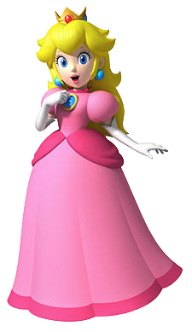
Notes:
然後就救到未婚妻了啊阿阿阿啊

Slide 20
Q&A
04
Notes:
第四部分Q&A

Slide 21
Q & A
Q1.遊戲有幾個關卡?
Ans：3個
Q2.split()這個方法是用來做甚麼的?
Ans：分割字串
Q3.程式當中有用到equals()這個方法嗎?
Ans：有
Q4.遊戲名稱是甚麼?
Ans：未婚妻大作戰!!!
Notes:
第一題…..

Slide 22
式
示
程
演
Notes:
Show程式 操作 一次跑完 中間有緣再相見的不用展示 不然會太久。

